Slide 1
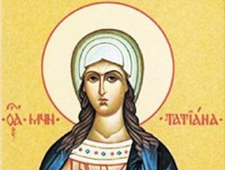
25 января(12 января) –
День Святой мученицы ТАТИАНЫ

Slide 2
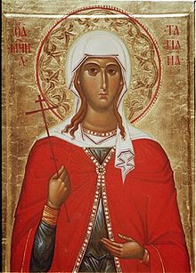
Святая мученица Татиана родилась в Риме в семье знатного сановника, тайно исповедавшего христианскую веру и воспитавшего свою дочь в истинном почитании и верности христианской вере. Святая Татиана не пожелала выходить замуж, а решила посвятить себя служению церкви. Святая мученица Татиана пострадала во время гонения на христиан при малолетнем императоре Александре Севере (222—235). Ее схватили и принуждали принести жертву языческому идолу. Отказавшись, святая Татиана была подвергнута жестоким пыткам, однако твердость ее веры и терпения были непоколебимы. Среди мучений она только молилась, чтобы Бог просветил ее мучителей. И Господь услышал молитву праведницы. По ее молитве трижды разрушались статуи языческих богов. Мучения, которым подвергали святую Татиану, либо не причиняли ей вреда, либо за ночь следы их бесследно исчезали, или сами мучители страдали от ударов, наносимых невидимой рукой. Потрясенные стойкостью святой, мучители Татианы тут же открыто обращались ко Христу, превращаясь из палачей в мучеников за Христа. Голодный лев, выпущенный на святую Татиану на арене цирка, начал ласкаться к ней, не причинив ей ни малейшего вреда. И тогда испуганные гонители осудили мученицу на казнь мечом. Вместе с ней был казнен и ее отец. А еще святую мученицу Татиану считают покровительницей студентов. Как свидетельствует история, среди многих московских престольных праздников Татьянин день — именины Татьян и праздник студентов Московского университета, отмечаемый 25 января (12 января по старому стилю) — был особенным.

Slide 3
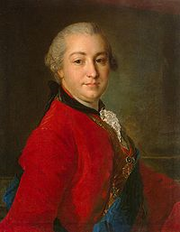
Ива́н Ива́нович Шува́лов - русский государственный деятель,
генерал-адъютант (1760), фаворит императрицы Елизаветы Петровны, меценат, основатель Московского университета и Петербургской Академии художеств.
Член Российской академии (1783),
один из создателей Академического словаря.
Иван Иванович Шувалов в 1760,
портрет кисти Фёдора Рокотова.
Государственный Эрмитаж (Санкт-Петербург)

Slide 4
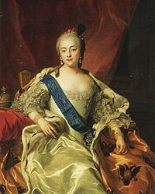
1755 года — в день памяти святой мученицы Татианы и
в день именин матери
Ивана Шувалова — русская императрица Елизавета
одобрила прошение Шувалова и подписала указ об открытии Московского университета.

Slide 5
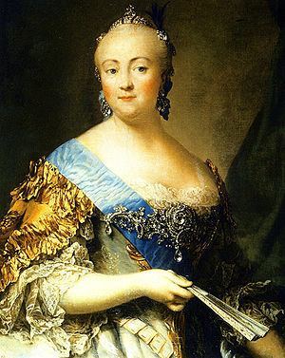
Так случилось, что именно в Татьянин день,
(12) 25 января 1755 года, императрица Елизавета Петровна подписала указ
«Об учреждении Московского университета»,
и день (12) 25 января стал официальным университетским днем, в те времена он назывался
Днем основания Московского университета.
С тех пор Святая Татиана считается покровительницей студентов.
Кстати, само древнее имя «Татиана» в переводе с греческого означает «устроительница».

Slide 6
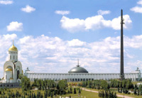
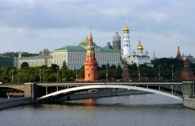
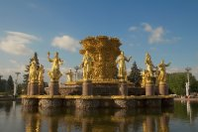
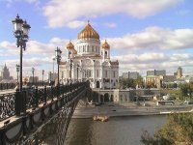
Сначала этот праздник отмечался только в Москве и отмечался очень пышно. По воспоминаниям очевидцев, ежегодное празднование Татьяниного дня было для Москвы настоящим событием.

Slide 7
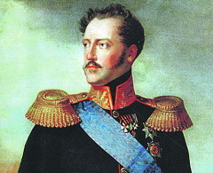
Затем последовал Указ Николая I, в котором он распорядился праздновать не День открытия университета, а подписание акта о его учреждении. Так волей монарха появился студенческий праздник — День студентов. К тому же, с него начинались студенческие каникулы, и именно это событие студенческое братство всегда отмечало весело и шумно. Празднование «профессионального» дня студентов имело традиции и ритуал — устраивались торжественные акты с раздачей наград и речами.

Slide 8
Указ президента России № 76
от 25 января 2005 года
«О Дне российского студенчества» официально утвердил «профессиональный» праздник российских студентов.

Slide 9
Несмотря на то, что история праздника своими корнями уходит в далекое прошлое, традиции сохранились и по сей день. Студенты как устраивали широкие гуляния более ста лет назад, так и в 21 веке предпочитают отмечать свой праздник шумно и весело.
Кстати, в этот день квартальные даже чрезвычайно нетрезвых студентов не трогали. А если и приближались, то козыряли и осведомлялись: «Не нуждается ли господин студент в помощи?». Впрочем, как известно, студент никогда не упустит шанс отдохнуть от учебы, — согласно народной мудрости, от бесконечного торжества его отвлекает лишь «горячее» сессионное время.

Slide 10
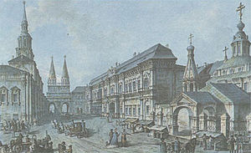
Здание Московского университета (слева)
у Воскресенских ворот на Красной площади. Гравюра нач. XIX века.

Slide 11
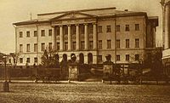
«Новое» здание
Московского университета,
1912 год.

Slide 12
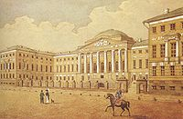
Университет в 1820 году

Slide 13
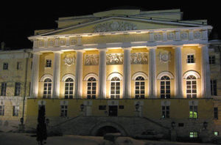
Здание МГУ на Моховой

Slide 14
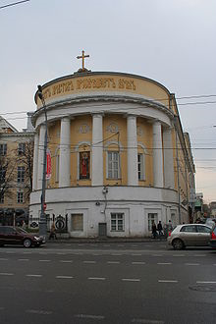
Храм святой мученицы Татианы — православный храм, имеющий статус Патриаршего подворья; домо́вый храм Московского государственного университета
им. М. В. Ломоносова. Располагается в правом флигеле старого здания МГУ, напротив Манежа, на углу улиц Большой Никитской и Моховой.

Slide 15
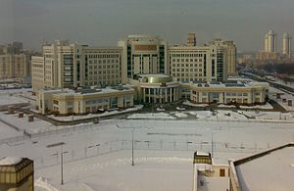
Первый новый учебный корпус МГУ

Slide 16
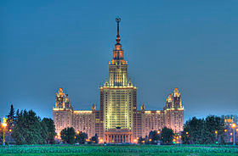
Главное здание МГУ

Slide 17
Есть у студентов покровитель, И даже есть отдельный день, Когда веселье, извините, И разом всем учиться лень. Татьяна, всех нас вдохновляет И на ученье, и труды, И веселится позволяет, И защищает от беды. Прими, Татьяна, поклоненье, Нам покровительницей будь, Благослови нас на ученье И освяти ученья путь.

Slide 18
С ПРАЗДНИКОМ!
С ДНЕМ
РОССИЙСКОГО
СТУДЕНЧЕСТВА

